Slide 1
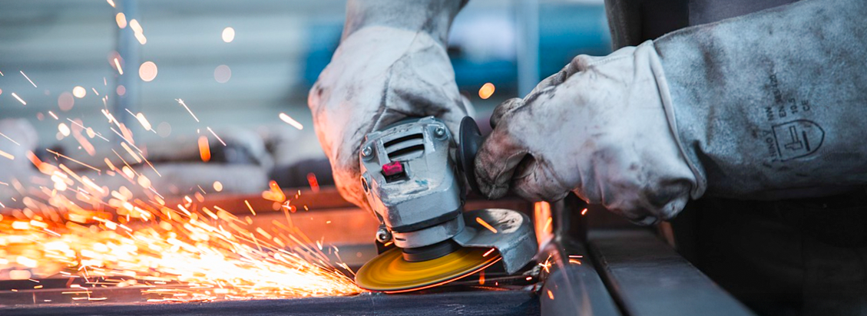
Szkolenie BHP Bezpieczeństwo maszyn: Praca z użyciem szlifierki kątowej
Nazwa firmy i data

Slide 2

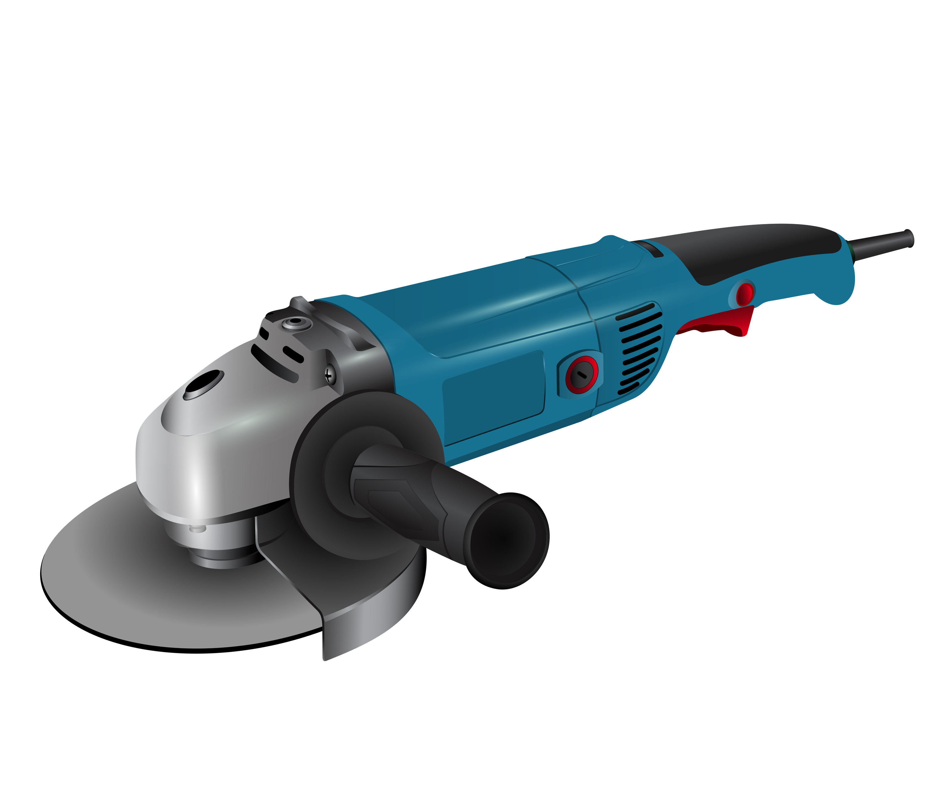
Szlifierka
Pracuj bezpiecznie i zdrowo | Bezpieczeństwo maszyn: Szlifierka kątowa
Wszechstronne elektronarzędzie do:
Cięcia > tarcza tnąca
Gratowania > tarcza do gratowania/ tarcza listkowa
Szlifowania > tarcza do szlifowania/ tarcza listkowa
Przystępna cenowo, wygodna i łatwa w użyciu.
Zarówno do użytku przemysłowego, jak i domowego.

Slide 3
Pracuj bezpiecznie i zdrowo | Bezpieczeństwo maszyn: Szlifierka kątowa
Nie taka Flex!
Niestety, szlifierki kątowe nie są tak niewinne, na jakie wyglądają.
Około 60% wypadków z udziałem szlifierek kończy się wypadkami.
Urazy dłoni są spośród nich najczęstsze. Jednak także unoszące się w powietrzu cząsteczki powodują urazy, często twarzy i oczu.
Zablokowanie się tarczy może z łatwością doprowadzić do skręceń. Należy też pamiętać o zagrożeniu pożarowym spowodowanym gorącymi iskrami i tlącym się żarem.
To bardzo częste skutki niewłaściwego użytkowania szlifierki kątowej.
Notes:
https://www.nlarbeidsinspectie.nl/publicaties/rapporten/2024/08/26/monitor-arbeidsongevallen-2023
Typ wypadku „Kontakt ze sprzętem roboczym lub przedmiotem” jest powszechny w sektorze przemysłowym (42% wypadków w tym sektorze). Większość wypadków to wypadki, w których ofiara miała kontakt z ruchomymi częściami maszyny (69%).

Slide 4
Pracuj bezpiecznie i zdrowo | Bezpieczeństwo maszyn: Szlifierka kątowa
Szlifierka
Kilka prostych, ale ważnych wskazówek dotyczących bezpiecznego użytkowania szlifierki kątowej.
Zanim zaczniesz:
Sprawdź urządzenie i przewód: czy wszystko jest dobrze zamocowane i czy nie ma
widocznych uszkodzeń?
Pozostaw osłonę i uchwyt na miejscu. Lub załóż je z powrotem. NIE PRACUJ BEZ OSŁONY I UCHWYTU
Upewnij się, że tarcza szlifierska jest prawidłowo zamocowana i jest przeznaczona do obrabianego materiału.

Slide 5
Pracuj bezpiecznie i zdrowo | Bezpieczeństwo maszyn: Szlifierka kątowa
Tarcza szlifierska: brak tarczy, brak rezultatów
Tarcze szlifierskie są przeznaczone do określonych zastosowań i materiałów.
Popularne typy:
Tarcze tnące: do przecinania materiałów (pod kątem). Grubość od 1 mm.
Tarcze obrzynające: z zagłębionym środkiem, idealne do szlifowania pod kątem. Grubość
6 - 7 mm.
Tarcze listkowe (Flap discs): z nachodzącymi na siebie arkuszami ściernymi, przeznaczone do usuwania rdzy i farby oraz profilowania obrabianych przedmiotów.
Tarcze fibrowe (Fibre discs): do montażu na tarczy podporowej. Wielkość ziarna jest różna.
Notes:
https://www.nlarbeidsinspectie.nl/publicaties/rapporten/2024/08/26/monitor-arbeidsongevallen-2023
Typ wypadku „Kontakt ze sprzętem roboczym lub przedmiotem” jest powszechny w sektorze przemysłowym (42% wypadków w tym sektorze). Większość wypadków to wypadki, w których ofiara miała kontakt z ruchomymi częściami maszyny (69%).

Slide 6
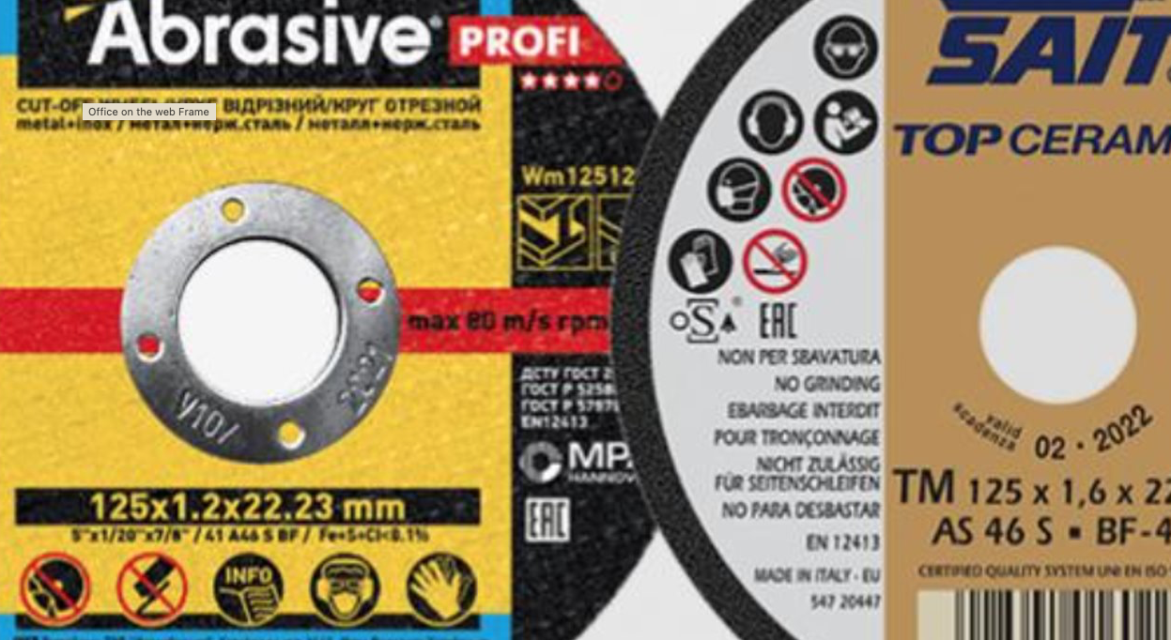
Na tarczy szlifierskiej podanych jest wiele informacji (wymóg ustawowy).
Pracuj bezpiecznie i zdrowo | Bezpieczeństwo maszyn: Szlifierka kątowa
Obrazy mówią więcej niż słowa

Slide 7
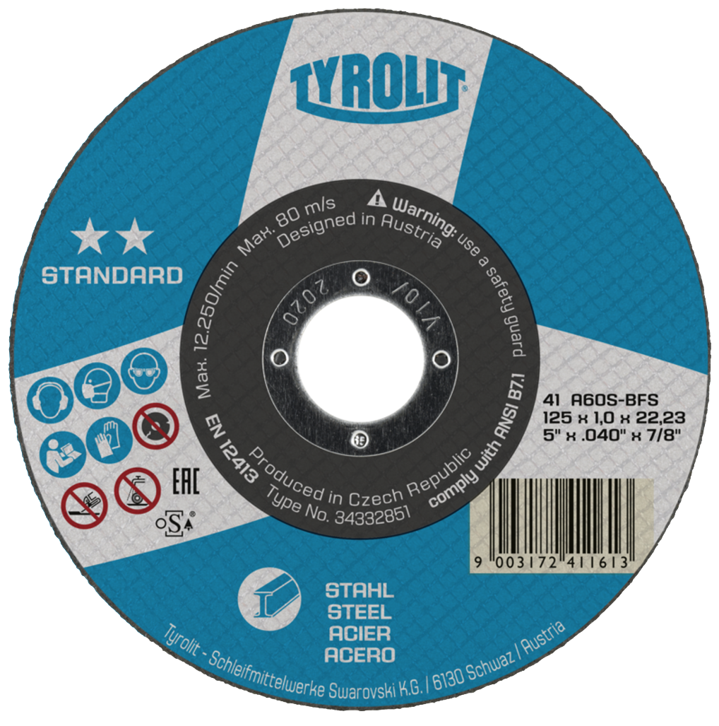
Ustawowo wymagane informacje o tarczach szlifierskich:
Pracuj bezpiecznie i zdrowo | Bezpieczeństwo maszyn: Szlifierka kątowa
Zobaczyć znaczy wiedzieć
Nazwa producenta
Data przydatności do użycia, rok i kwartał (na stalowym pierścieniu)
Maksymalna dopuszczalna prędkość obrotowa
Rodzaj spoiwa
Grubość ziarna
Struktura
Twardość
Wymiary tarczy szlifierskiej
Przeznaczenie do danego materiału

Slide 8
Wymagania podane przez producenta to wymagania minimalne. Twój pracodawca może stosować większe wymagania. W obu przypadkach musisz ich przestrzegać.
Pracuj bezpiecznie i zdrowo | Bezpieczeństwo maszyn: Szlifierka kątowa
Obrazy mówią więcej niż...
Stosuj ochronę słuchu (uszkodzenie słuchu następuje już po 3 minutach).
Stosuj ochronę dróg oddechowych (pył z produktu i tarczy szlifierskiej).
Stosuj odpowiednią ochronę twarzy.
Noś rękawice.
Przeczytaj instrukcję obsługi.

Slide 9
Pracuj bezpiecznie i zdrowo | Bezpieczeństwo maszyn: Szlifierka kątowa
Co jest niedozwolone?
Producent pokaże, co jest niedozwolone. Zapoznaj się z oznaczeniami na swoich tarczach.
Używanie tarczy starszej niż data na pierścieniu. To jest niedozwolone!
Piktogramy mówią wszystko:
Zakaz gratowania.
Zakaz szlifowania „na mokro”.
Nie używać, jeśli tarcza jest uszkodzona.

Slide 10
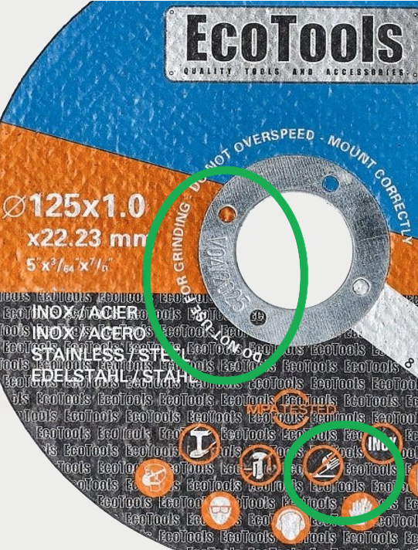
Pracuj bezpiecznie i zdrowo | Bezpieczeństwo maszyn: Szlifierka kątowa
Jak rozpoznać różnicę?
Główną różnicą między tarczami tnącymi a tarczami do gratowania jest ich grubość.
Tarcza tnąca ma często grubość około 1 mm, natomiast tarcza do gratowania jest grubsza.
W tym przykładzie podano ostrzeżenie, aby nie używać tej tarczy do gratowania. Jest to oznaczone w postaci piktogramu i tekstu.
Tekst
Piktogram

Slide 11
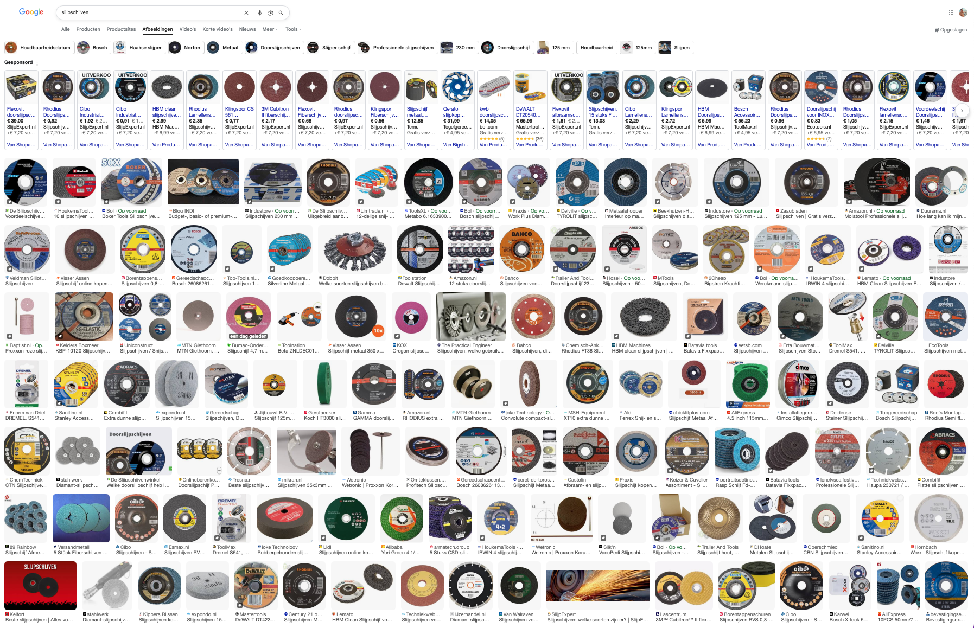
Pracuj bezpiecznie i zdrowo | Bezpieczeństwo maszyn: Szlifierka kątowa
Trudny wybór
Zanim przystąpisz do pracy, musisz określić, jakiej tarczy będziesz używać.
Zadanie i materiał, który należy poddać obróbce, decydują o doborze tarczy.
Jeśli nie przemyślisz tego dokładnie i użyjesz dowolnej tarczy, możesz skończyć z kiepską jakością wykonania i obrażeniami ciała.
Możliwości wyboru są nieograniczone (źródło: Google)

Slide 12
Pracuj bezpiecznie i zdrowo | Bezpieczeństwo maszyn: Szlifierka kątowa
Bezpieczna obsługa
Pozostaw przewód zasilający odłączony od gniazdka, dopóki…
Tarcza szlifierska nie będzie odpowiednio zamocowana i odpowiednia do obrabianego materiału.
Zabezpiecz prawidłowo obrabiany przedmiot, aby zapobiec jego nieoczekiwanemu ruchowi.
Teraz możesz ponownie podłączyć przewód zasilający (jeśli przycisk „ON” nie jest włączony).
Trzymaj szlifierkę 2 rękoma; zapewnia to lepszą kontrolę. Przyjmij stabilną pozycję i włącz szlifierkę.
Przed rozpoczęciem szlifowania pozwól szlifierce uzyskać odpowiednią prędkość.

Slide 13
Pracuj bezpiecznie i zdrowo | Bezpieczeństwo maszyn: Szlifierka kątowa
Bezpieczna obsługa
Nie każda tarcza nadaje się do gratowania. Upewnij się, że używasz odpowiedniej tarczy do gratowania i zachowaj odpowiedni kąt.
Cięcie: podczas cięcia cienką tarczą należy uważać, aby nie wykonywać gwałtownych ruchów; szlifuj w miarę możliwości pod kątem prostym. Cienka tarcza łatwo pęka, co pociąga za sobą wiele nieprzyjemnych konsekwencji.
Po zakończeniu szlifowania lub wymianie tarczy szlifierskiej należy poczekać na zatrzymanie się szlifierki kątowej i odłączyć przewód zasilający.
Nigdy nie wymieniaj ani nie zmieniaj tarczy, kiedy urządzenie jest nadal włączone.

Slide 14
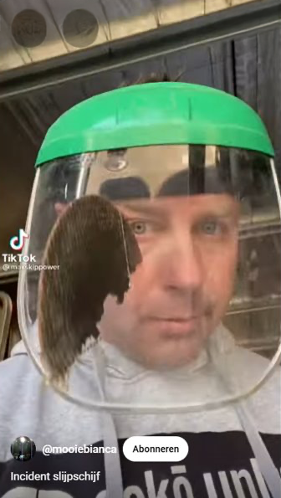
Pracuj bezpiecznie i zdrowo | Bezpieczeństwo maszyn: Szlifierka kątowa
Bezpieczna obsługa
Uważnie czytając informacje podane na urządzeniu i tarczy szlifierskiej, wiesz już, że ich używanie wiąże się z pewnymi zagrożeniami.
Zdrowy rozsądek podpowiada również, aby trzymać się z dala od obracającej się tarczy. Należy szlifować bardzo ostrożnie, aby mieć pewność, że tarcza pozostanie w całości.
To praktyczne narzędzie, ale ile ryzyka jesteś gotów podjąć?
Nie bądź zbyt pewny siebie i pracuj bezpiecznie ze szlifierką kątową!

Slide 15
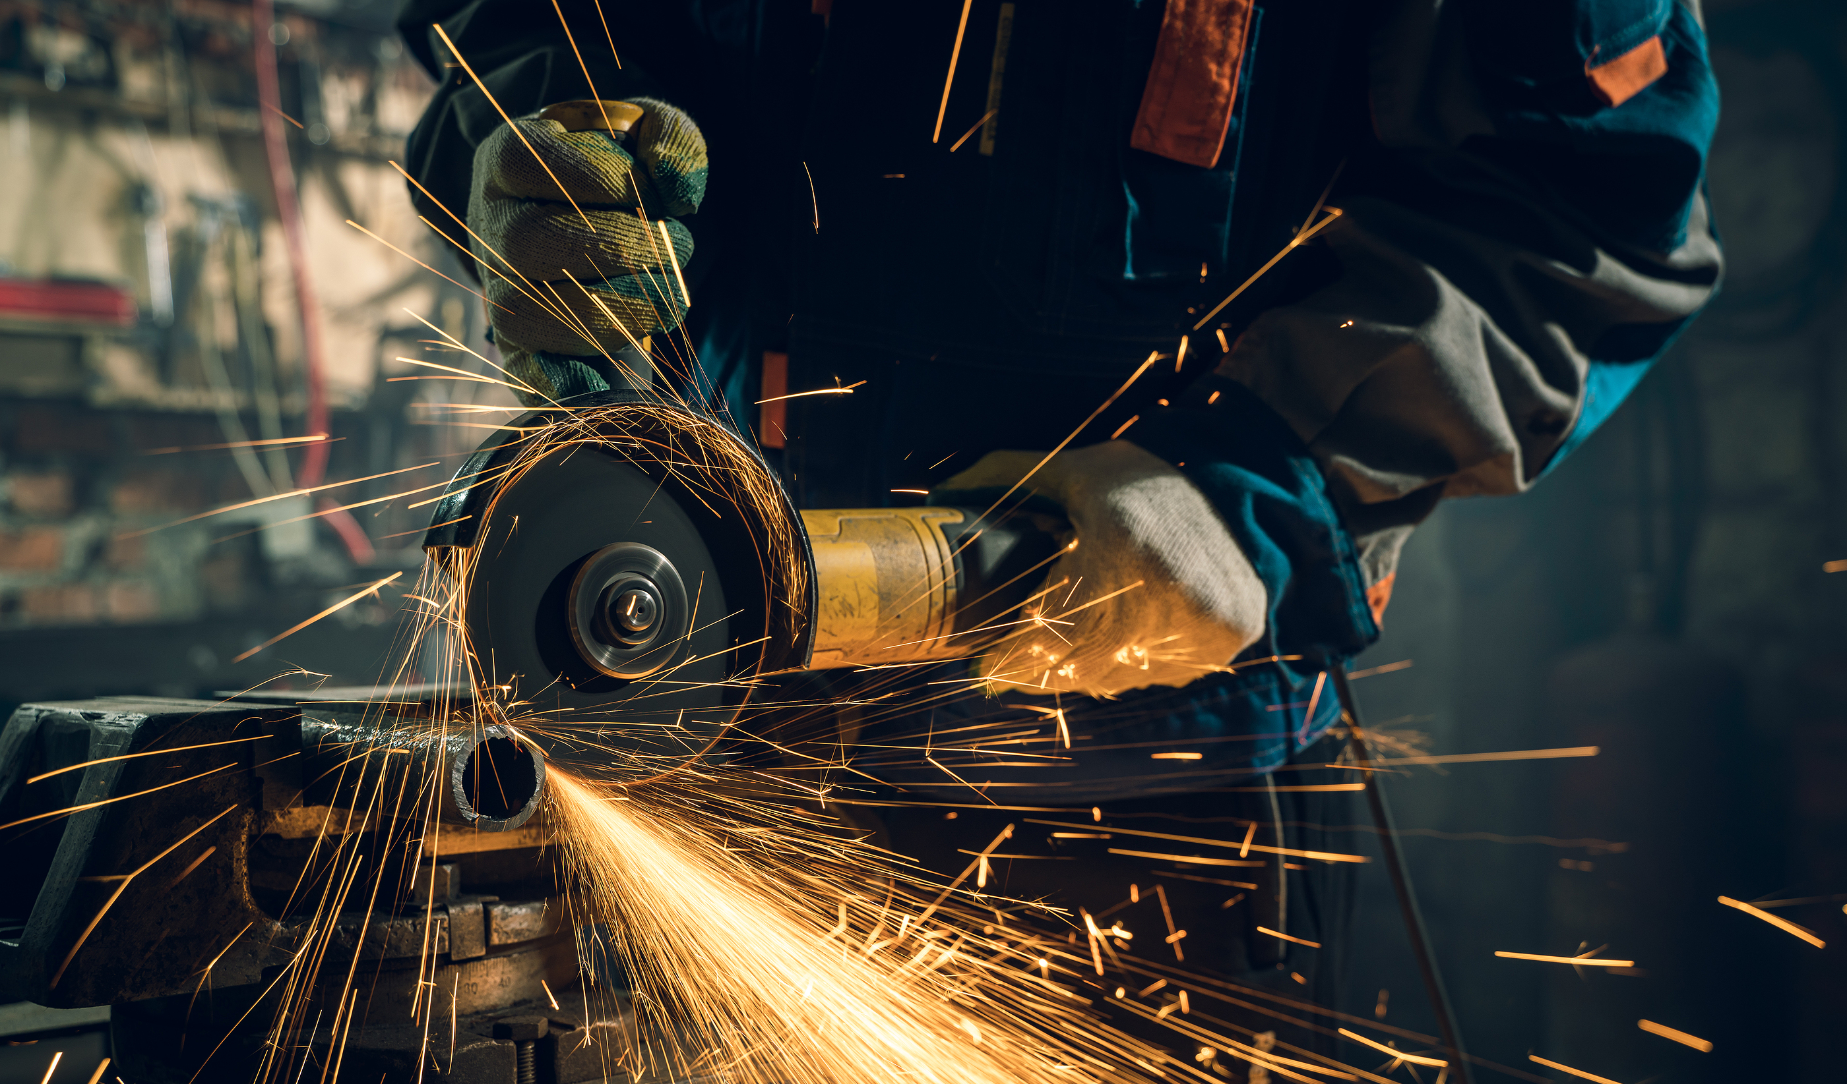
Pracuj bezpiecznie i zdrowo | Bezpieczeństwo maszyn: Szlifierka kątowa
Czy szlifowanie jest trudne?
NIE, zdecydowanie nie, ale właśnie dlatego łatwo popełnić błąd.

Slide 16

Pracuj bezpiecznie i zdrowo | Bezpieczeństwo maszyn: Szlifierka kątowa
Pytania?
info@5xbeter.nl | www.5xbeter.nl

Slide 17
Pracuj bezpiecznie i zdrowo | Bezpieczeństwo maszyn: Szlifierka kątowa
Potrzebujesz pomocy?
Omów to ze swoim przełożonym lub skontaktuj się z pracownikiem ds. prewencji.
Skonsultuj się z trenerem z 5xbeter: www.5xbeter.nl
Lub zadzwoń na DARMOWĄ infolinię: 0800 – 55 55 005
info@5xbeter.nl | www.5xbeter.nl

